Slide 1

1일 1미션 인증 및 공유 웹서비스
freesouls
김시유 김희찬 전명훈 장혜성

Slide 2
INDEX
개요
프로젝트 설계/진행
기능 소개
서비스 시연
차후 보완사항
회고

Slide 3
개요
MISSION 1’M POSSILBE FREESOULS
누구에게나 이루고 싶은 목표가 있습니다.
목표를 이루는 가장 빠른 방법은 꾸준히 실천하는 것입니다.
거창할 필요도, 대단할 필요도 없습니다.
하루에 하나의 미션.
MISSION 1’M POSSILBE과 함께 당신의 목표를 이뤄나가세요!

Slide 4
개요
MISSION 1’M POSSILBE FREESOULS
개인의 목표를 이루기 위한 ‘1일 1미션’ 실천과 관리, 유저 간 공유 기능을 제공하는 웹 서비스
기간: 2023.09.08 ~ 2023.10.23
기획 배경
– 목표 달성을 위해 필요한 것 : 꾸준한 실행을 통한 습관화
- 부담없이 목표를 향한 실천을 시작할 수 있도록 도움을 주는 서비스의 필요
차별점
- ‘하루에 하나의 목표‘ 컨셉 → 간단하게 등록하고, 성공 여부의 현황 체크
- 타인의 실천 내용을 보며 동기 부여의 효과 기대

Slide 5
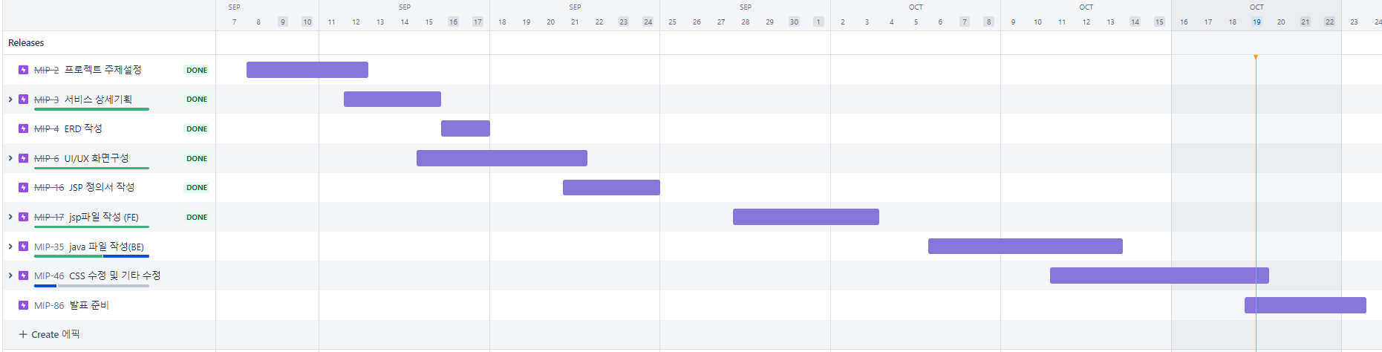
프로젝트 설계/진행
MISSION 1’M POSSILBE FREESOULS
JIRA 일정 관리

Slide 6
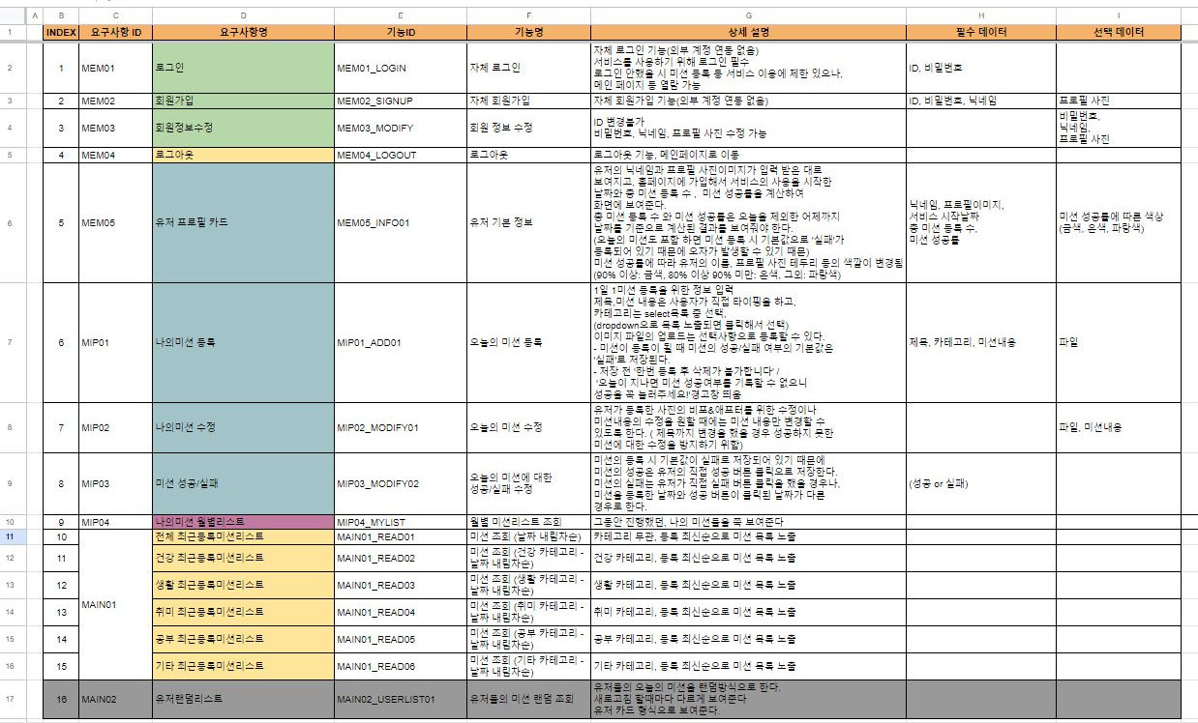
프로젝트 설계/진행
MISSION 1’M POSSILBE FREESOULS
API 명세서

Slide 7
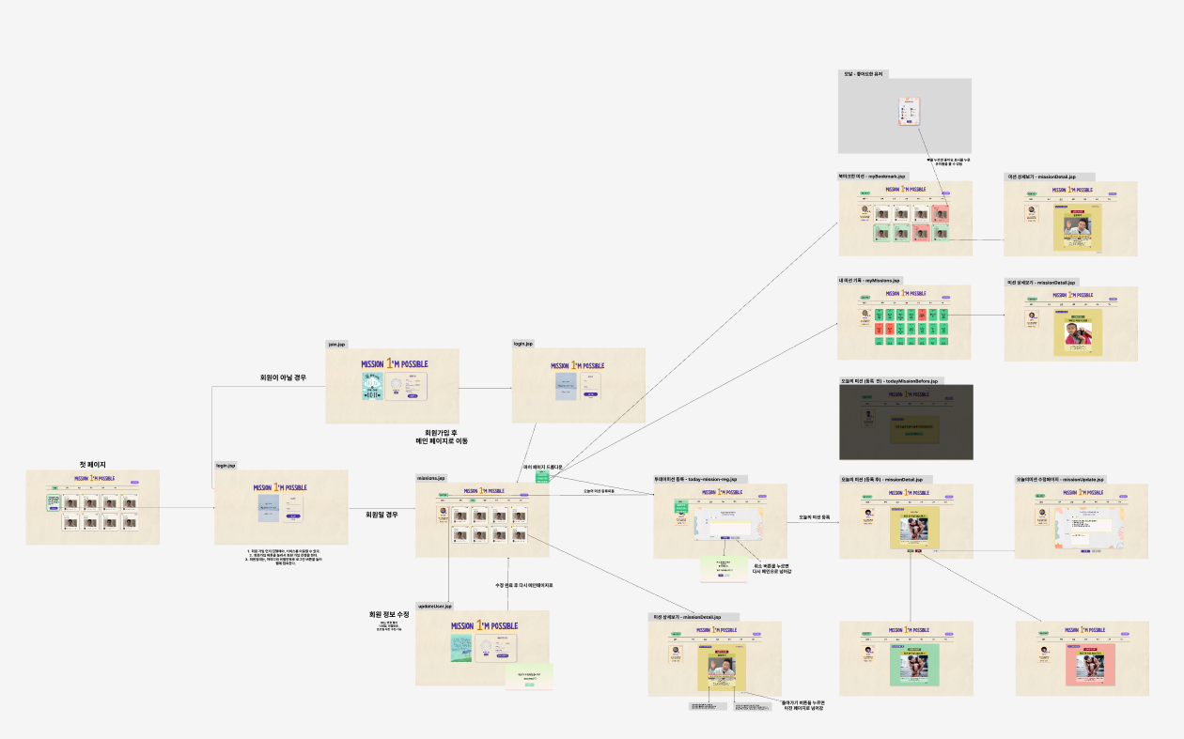
프로젝트 설계/진행
MISSION 1’M POSSILBE FREESOULS
디자인 & 플로우차트

Slide 8











프로젝트 설계/진행
MISSION 1’M POSSILBE FREESOULS
사용기술 스택

Slide 9
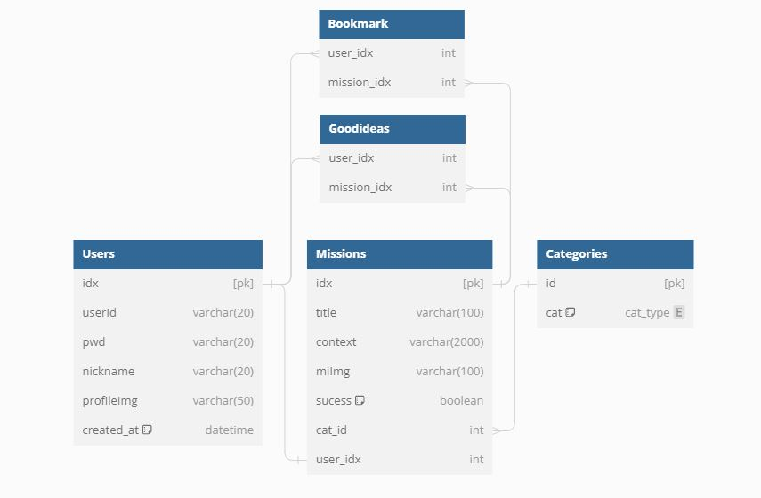
프로젝트 설계/진행
MISSION 1’M POSSILBE FREESOULS
ERD

Slide 10
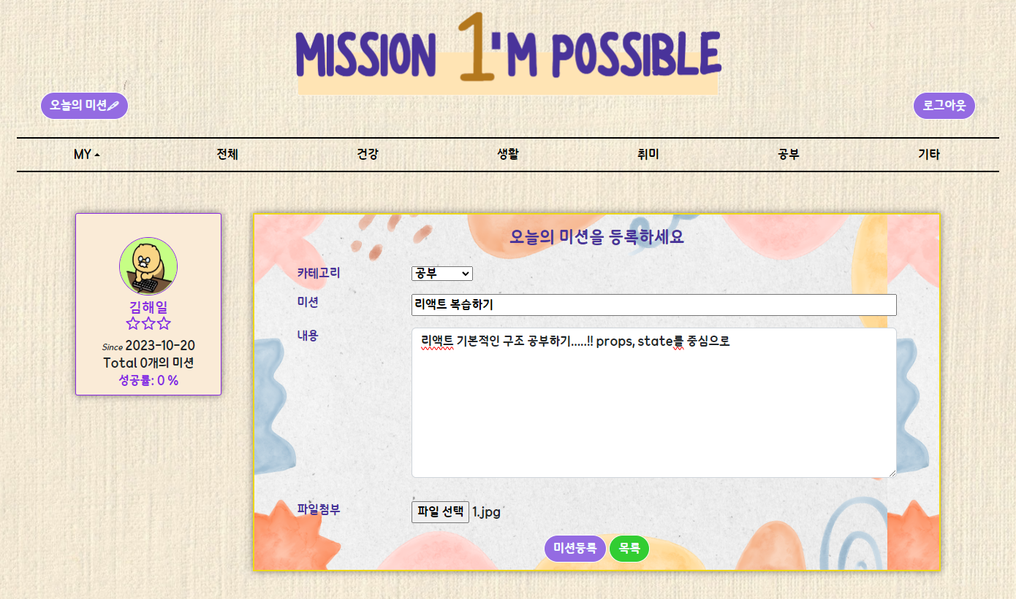
기능 소개
MISSION 1’M POSSILBE FREESOULS
1일 1미션 등록
- 기동륵된 미션이 있다면 등록된 미션화면 출력
-오늘의 미션으로 등록된 정보 없으면
새 미션 등록화면 노출
- 이미지 추가 가능

Slide 11
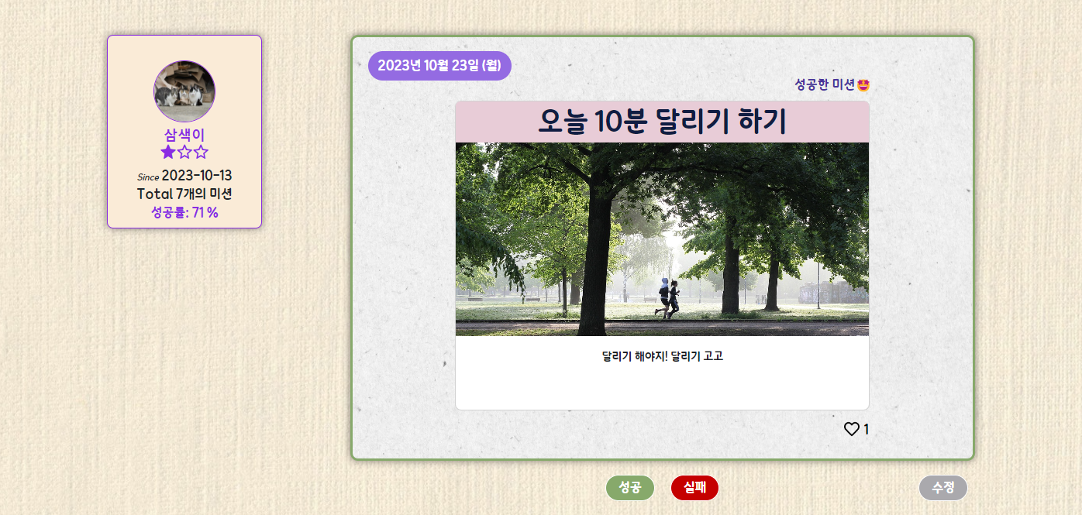
기능 소개
MISSION 1’M POSSILBE FREESOULS
성공/실패 등록
- 성공 / 실패의 여부에 따라 UI 변경
- 오늘의 미션은 오늘을 기한으로
성공/실패 등록 가능
- 오늘 내에 등록하지 않은 건은 실패로 간주

Slide 12
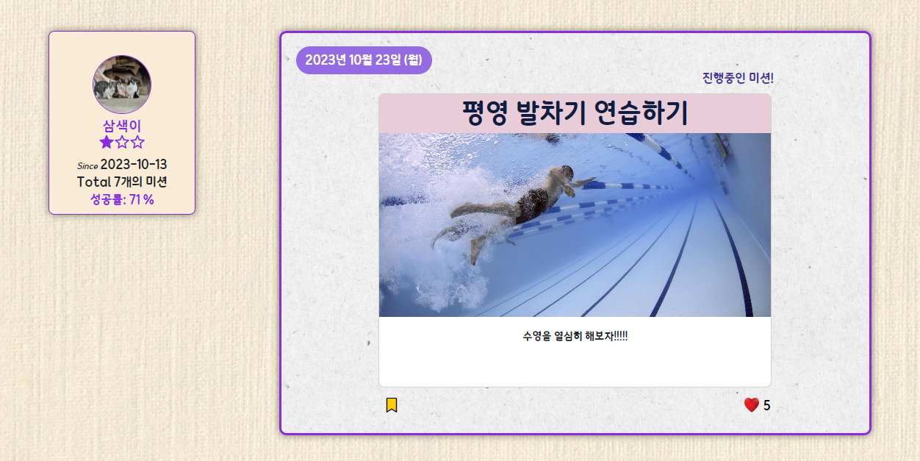
기능 소개
MISSION 1’M POSSILBE FREESOULS
타 유저 미션 확인, 좋아요, 북마크
- 타 유저 미션을 보고 좋아요를 눌러 응원
- 나중에 해보고싶은 미션은 찜하기로 저장
-> 마이페이지 찜한 미션에서 확인 가능

Slide 13
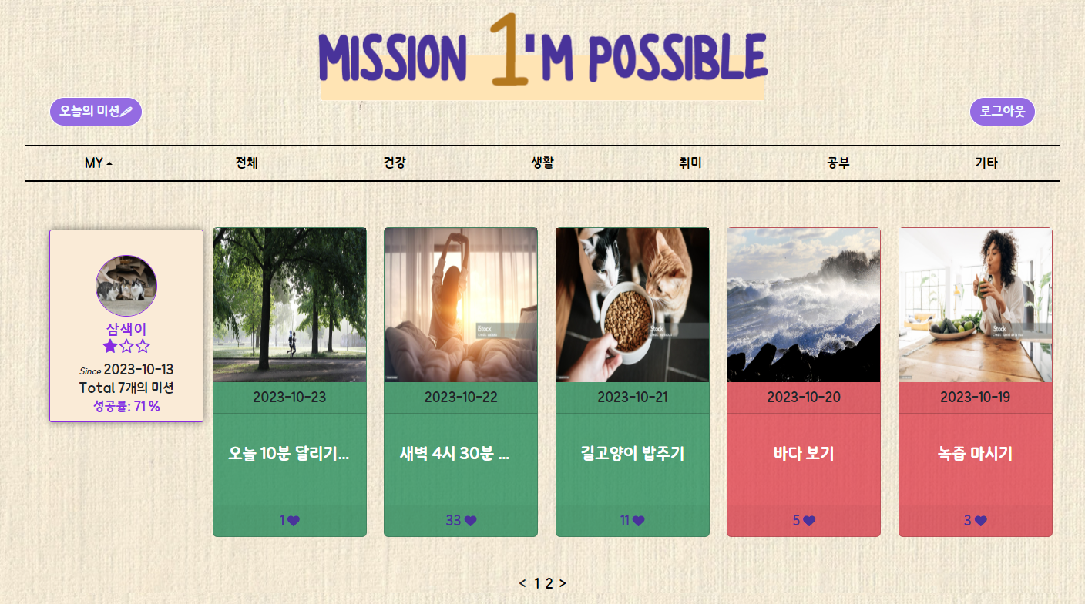
기능 소개
MISSION 1’M POSSILBE FREESOULS
나의 미션기록
- 최신순 나의 미션기록 조회
- 성공/ 실패를 직관적으로 알 수 있게
색깔로 구분 처리
- 미션카드 클릭 시 상세 화면으로
이동

Slide 14
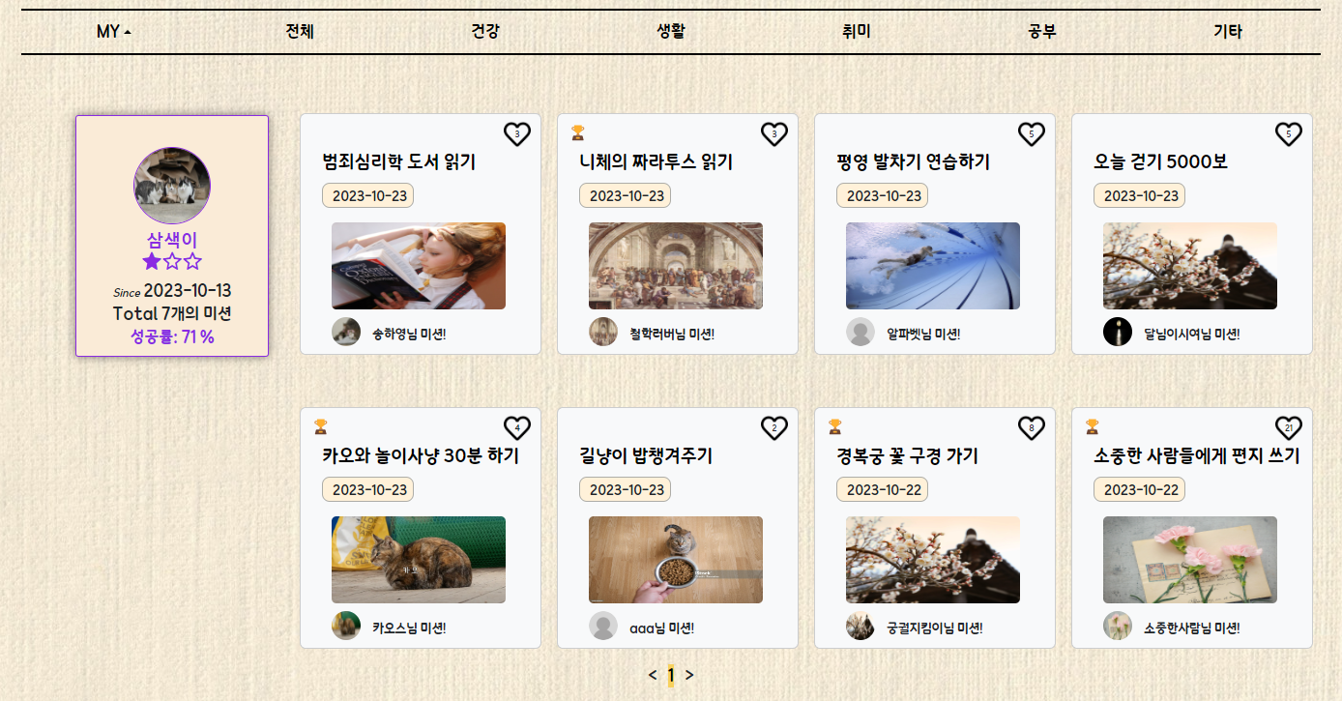
기능 소개
MISSION 1’M POSSILBE FREESOULS
북마크 미션 모아보기

Slide 15
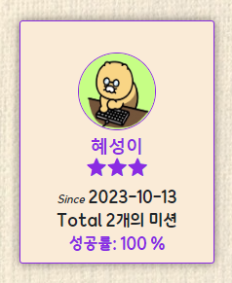
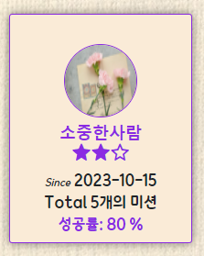
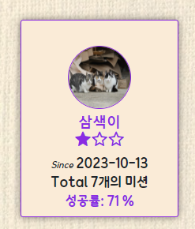
기능 소개
MISSION 1’M POSSILBE FREESOULS
프로필카드 – 총 미션 개수, 성공률
- 최초 가입일 및 총 등록된 미션에 대한 정보 제공
- 어제까지 등록된 미션에 대한 미션 성공률 통계 제공
- 미션 성공률에 따른 레벨 정보를 star수로 노출

Slide 16
차후 보완사항
MISSION 1’M POSSILBE FREESOULS
무한 스크롤 구현
반응형 웹 및 모바일 버전
SNS화
- 나의 미션기록 보기 기능 고도화 필요성
- 현재부터 과거의 기록을 연속적으로 체크
- 성공/실패의 과정을 시간 흐름에 따라
모아볼 수 있도록 구현
- 사용자 편의성 증대를 위한 앱버전화
- 어느 기기에서든 편리한 접속으로
이용성 확대
- 사용자간 팔로우/팔로잉, 메시징 기능
도입으로 사용자간 소통 기능 추가 및
서비스 체류시간 확장 기대

Slide 17
회고
MISSION 1’M POSSILBE FREESOULS
김시유
김희찬
열흘 남짓한 기간동안 본 기능 구현 뿐만 아니라 디자인 작업까지 해보면서 서블릿과 jsp에 대해 많은 것을 배울 수 있었다. 제이쿼리를 통한 비동기 요청방식이 익숙하지 않아 추후 보완이 필요한 부분이고, 성능 개선에 대한 부분을 염두해 두고 기능 구현을 할 수 있도록 해야겠다.
JSP와 서블릿에 대한 이해도가 높아졌다. 기능 구현을 할 때, 무조건 모방을 하기 보다는 가장 효율적이고 효과적인 방법을 고민할 필요성을 느꼈다.
처음 프로젝트를 설계하고 구상하는 단계에서 플로우와 디자인을 꼼꼼하게 작업하는 과정이 있어야 프로젝트가 원활히 진행될 수 있다는 것을 알게 되었다.
전명훈
장혜성
지금까지 수업에서 배운 내용들을 왜 했는지 실제로 어떻게 적용하는지에 대해 알게 되었고, 스스로 어떠한 부분이 부족하고 앞으로 어떤 방향으로 어떻게 공부해야 할지 느꼈으며, 지금보다 더 열심히 준비해야겠다고 다짐했습니다.
그동안 배운 내용들을 복습할 수 있는 좋은 기회였음.
하지만, 학과 습이 다르듯, 학을 습으로 연결하는 과정이 많이 고통스러움.
팀장님을 비롯한 팀원들의 도움이 없었다면, 여기까지 완주할 수 없었을 것임.
수업시간에 배운 예제를 혼자서 복습할 시간을 최대한 많이 갖고, 토이 프로젝트 등 습으로 연결 지을 수 있는 기회를 많이 가져야겠다고 생각함.
에러 메시지는 참스승임을 알게됨.

Slide 18
THANK YOU
freesouls
김시유 김희찬 전명훈 장혜성

